Slide 1
Применение нейронных сетей для анализа текстов

Slide 2
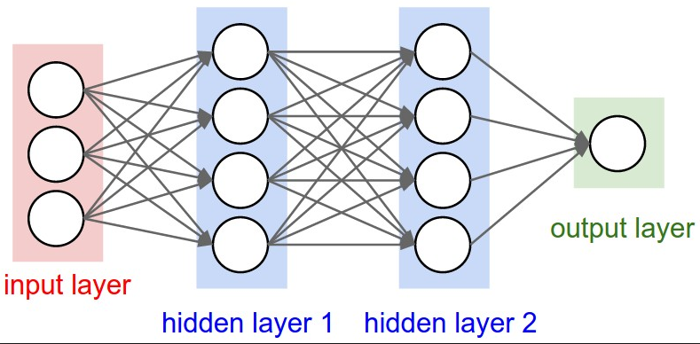
Feedforward neural network

Slide 3
Функции активации
линейная (никакой функции активации)
sigmoid
tanh
relu = max(0, x)
softmax

Slide 4
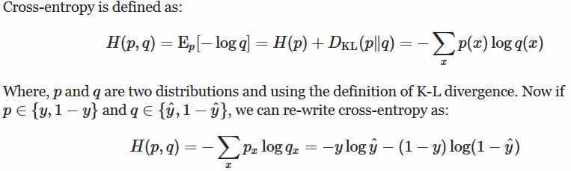
Основные функции потерь
В задачах классификации модель, как правило, возвращает p(y|x).
Поэтому наиболее подхоящая функция потерь - cross-entropy (фактически максимизация правдоподобия)

Slide 5
Обучение нейронных сетей

Slide 6
Обучение нейронных сетей
Используем метод обратного распространения ошибки (backprop) – для вычисления частных производных (градиента) функции потерь от параметров модели
Когда посчитали частные производные, можем применять любой доступный градиентный метод оптимизации:
SGD, RMSProp, Adagrad, Adadelta и т.д. (https://habrahabr.ru/post/318970/)

Slide 7
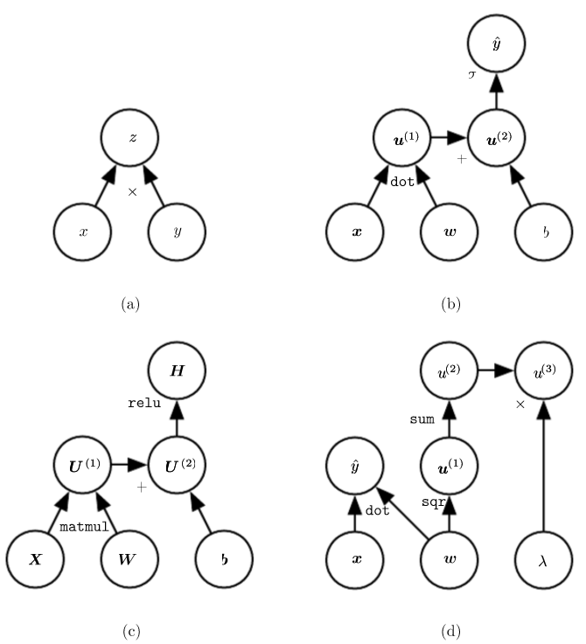

Графы вычислений

Slide 8




Chain Rule (производная сложной функции)
Пусть
Тогда:
Для случая :
Или в матричной форме:
Для случая тензоров X и Y (j пробегает по всем индексам тензора):

Slide 9

Идея алгоритма backprop
u(4)
u(2)
u(3)
Суммирование по всем детям u^{(j)}
u(1)

Slide 10

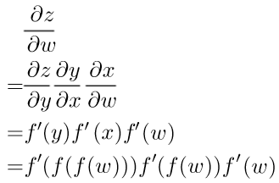
Граф вычислений для нахождения производных

Slide 11
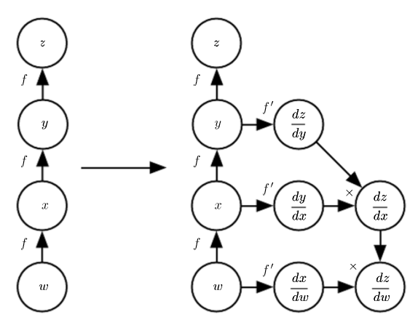
Граф вычислений для нахождения производных

Slide 12
Граф вычислений для нахождения производных

Slide 13
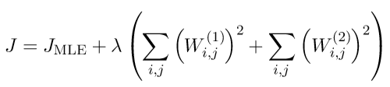
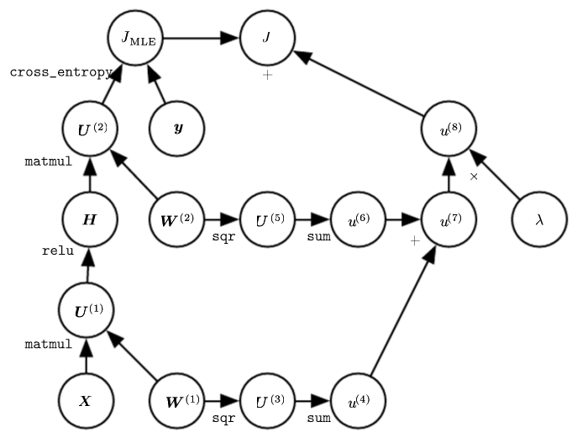
Граф вычислений для MLP с одним внутренним слоем

Slide 14
Рекуррентные нейронные сети

Slide 15



Разворачиваем граф вычислений
Рассмотрим рекуррентное выражение
То есть, есть некоторое состояние и функция перехода к новому состоянию
Это выражение можно расписать в цепочку:

Slide 16

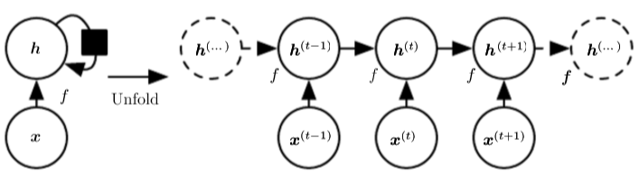

Добавим сигнал x(t)
Таким образом, значение h(t) зависит от всей последовательности предшествующих предыдущих x(1) … x(t)

Slide 17
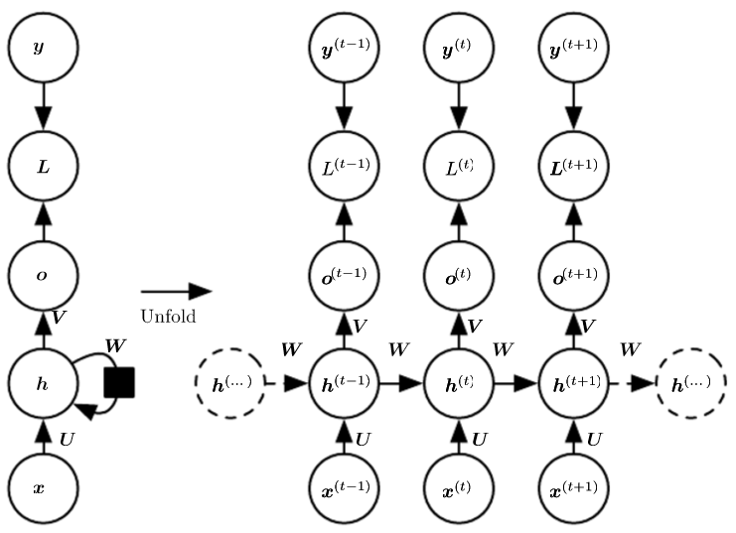
Обучение RNN

Slide 18
Обучение RNN
+
L
Функция потерь – сумма потерь на всех объектах
Обучаем тем же методом, что и Feedforward NN.
W

Slide 19
Варианты рекуррентных сетей
Сеть возвращает ответ на каждом временном шаге и имеет рекуррентные связи
между внутренними состояниями

Slide 20
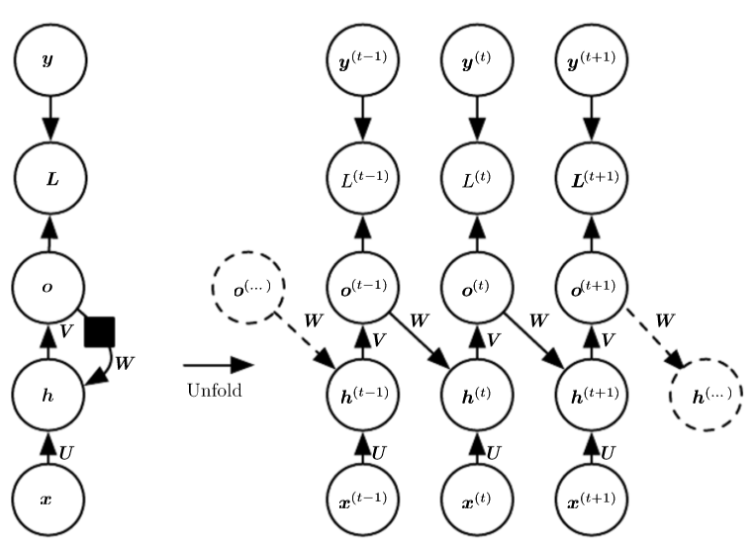
Варианты рекуррентных сетей
Сеть возвращает ответ на каждом временном шаге и имеет рекуррентную связь от выходного слоя к внутреннему слою

Slide 21
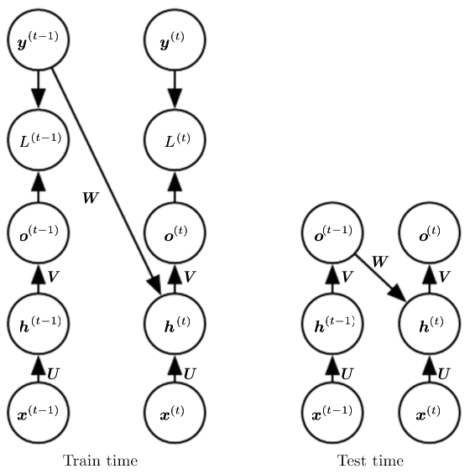
Teacher Forcing and Networks with Output Recurrence
Сети, которые имеют рекуррентную связь от выходного слоя можно обучать
более эффективно, передавая вместо обратной связи ответы из обучающей выборки.

Slide 22
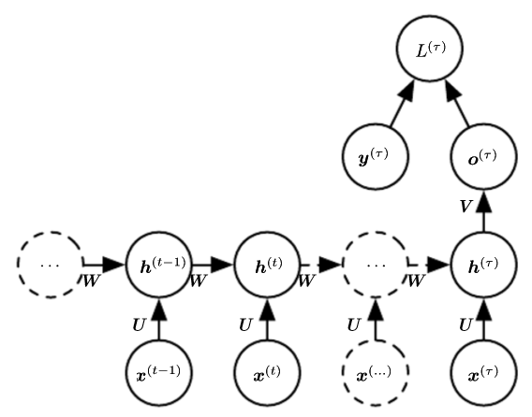
Варианты рекуррентных сетей
Сеть возвращает ответ после обработки всей последовательности и имеет рекуррентную связь между внутренними состояниями

Slide 23
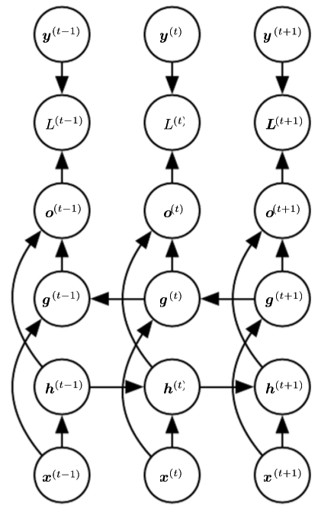
Двунаправленная (Bidirectional) рекуррентная нейросеть

Slide 24
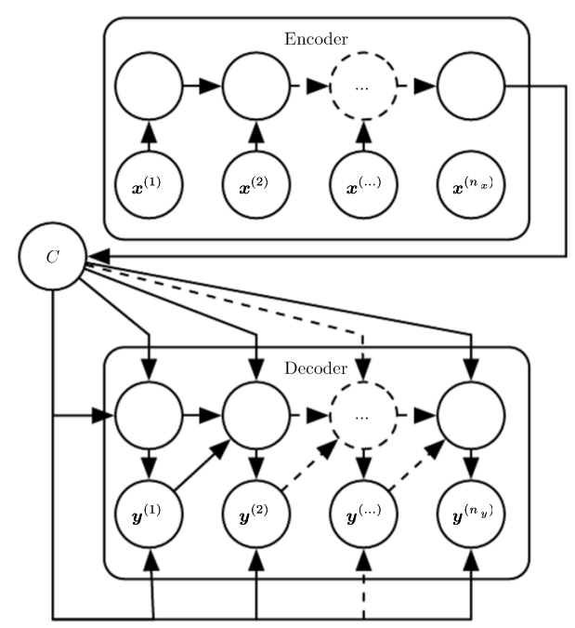
Encoder-Decoder Sequence-to-Sequence Architecture
Считываем последовательность в контекст C, затем декодируем его в выходную последовательность
Проблема: Размера контекста C может быть недостаточно для обобщения всей последовательности

Slide 25
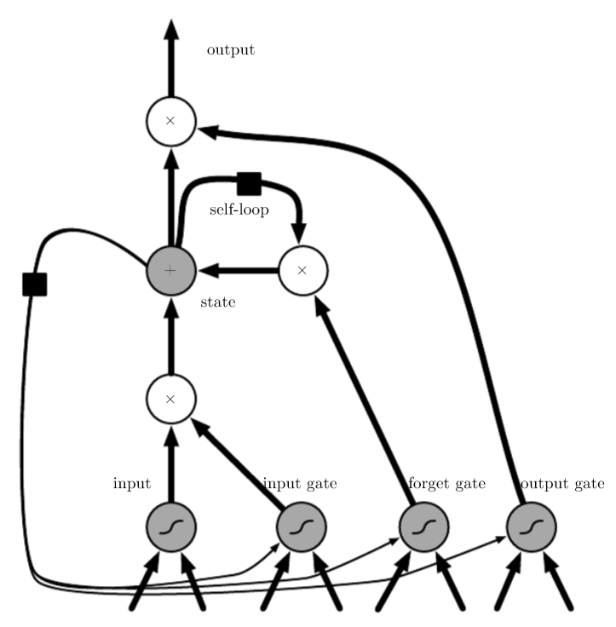
LSTM (Long Short-Term Memory)

Slide 26
Источники
Deep Learning – Ian Goodfellow, Yoshua Bengio and Aaron Courville
http://www.deeplearningbook.org/

